Slide 1
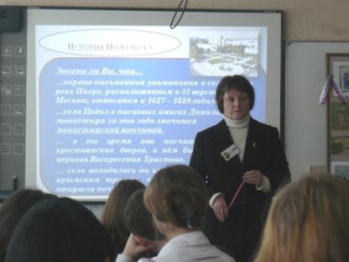
Инновационные образовательные технологии в современной школе на уроках английского языка с использованием презентаций power point (выступление на ежегодной научной школьной методической конференции) 31.05.11 Печкурова Елена Анатольевна, учитель английского языка МОУ СОШ № 17, г. Подольск, Московской области

Slide 2
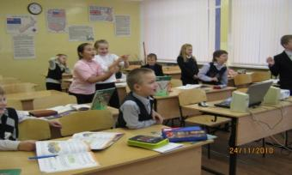
Без коренного пересмотра целей образования и системы организации работы школы школьникам сложно адаптироваться к новым социальным условиям и «информационному взрыву».
Поэтому одним из важных направлений в системе образования в школе становится разработка и внедрение педагогических технологий, соответствующих требованиям времени.

Slide 3
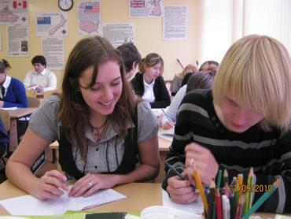
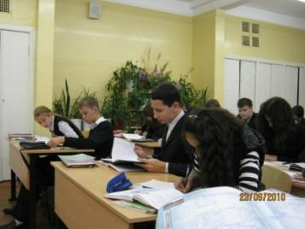
Педагогическая технология
Педагогическая технология – это комплексный, интегративный процесс, включающий людей, идеи, средства и способы организации деятельности учеников для анализа проблем и управления их решением, охватывающих все аспекты усвоения знаний.

Slide 4
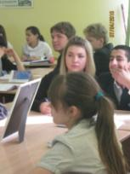
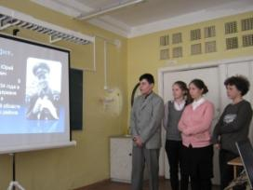
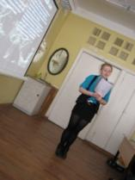
Педагогическая технология характеризуется рядом признаков:
1. Чёткая, последовательная педагогическая, дидактическая разработка целей обучения, воспитания;
2. Структурирование, упорядочение, уплотнение информации, подлежащей усвоению;
3.Комплексное применение дидактических, технических, в том числе и компьютерных средств обучения и контроля;
4. Усиление, насколько это возможно, диагностических функций обучения и воспитания;
5.Гарантированность достаточно высокого уровня качества обучения.

Slide 5
КЛАССИФИКАЦИЯ ТЕХНОЛОГИЙ
По уровню применения
По философской основе
По ведущему фактору психического развития
По характеру содержания и структуре
По организационным формам
По типу управления познавательной деятельностью
По подходу к ребенку
По концепции усвоения
По преобладающему методу
По ориентации на личностные структуры
По категории обучающихся
По направлению модернизации

Slide 6
Современные педагогические технологии
Игровая
Проблемное обучение
Здоровьесбе-регающая
технология
Разноуровневое обучение
Информационно-коммуникационная
Проектная
Развивающее
обучение
Обучение в сотрудничестве

Slide 7
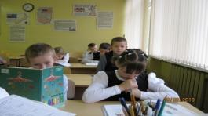
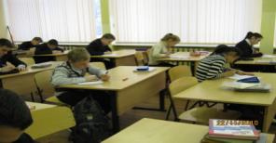
Критерии определения эффективности использования инновационных педагогических технологий:
Уровень использования современных образовательных технологий.
Уровень оснащенности компьютерной техникой и владения ПК.
Уровень готовности педагогов к инновационной, экспериментальной деятельности.
Уровень развития когнитивной сферы учащихся.

Slide 8
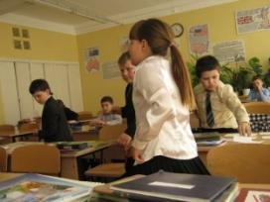
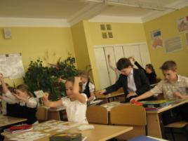
Критерии определения эффективности использования инновационных технологий
Уровень мотивации к обучению.
Участие учащихся в проектной деятельности и творческих конкурсах.
Сформированность потребности в здоровом образе жизни.
Степень удовлетворенности школьной жизнью учащихся и родителей.

Slide 9
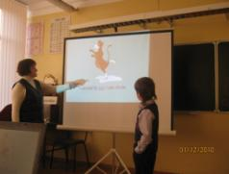
основной целью обучения английскому языку является: 1.формирование и развитие коммуникативной культуры школьников, 2.обучение практическому овладению английским языком.
Задача учителя состоит в том, чтобы:
1.создать условия практического овладения языком для каждого учащегося,
2.выбрать такие методы обучения,
которые позволили бы каждому
ученику проявить свою активность,
своё творчество,
3.активизировать познавательную
деятельность учащегося в процессе
обучения английскому языку.

Slide 10
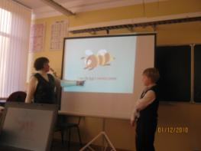
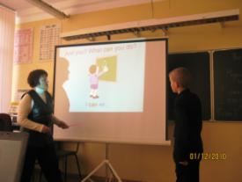
применение информационных технологий в обучении английскому языку стало не только необходимым, но и вполне возможным. Не секрет, что изучение английского языка на начальной ступени обучения у многих учащихся вызывает затруднения, усвоение материала обычно строится на заучивании. Использование компьютера значительно облегчает процесс изучения языка через реализацию одного из принципов обучения — наглядности.

Slide 11
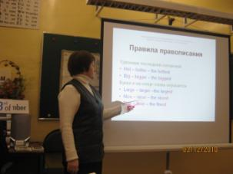
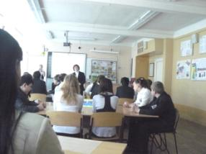
Общеизвестно, что мультимедийные презентации активно вошли в процесс обучения английскому языку. Учащиеся используют Интернет для сбора материала. Одной из возможностей использования мультимедийных технологий на уроке является подготовка и проведение комбинированных, интегрированных уроков. Создание презентаций предполагает субъектно-объектные отношения: учитель-создатель или ученик-создатель.

Slide 12
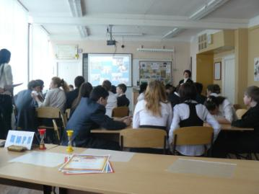
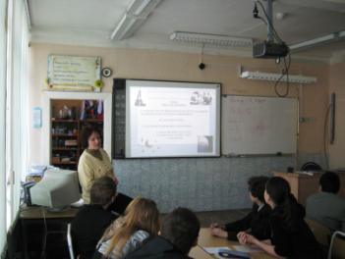
Уроки с использованием презентаций Microsoft Power Point.
- помогают реализовать личностно-ориентированный подход в обучении,
- обеспечивают индивидуализацию и дифференциацию обучения с учётом способностей детей, их уровня обученности, склонностей и т.д.

Slide 13
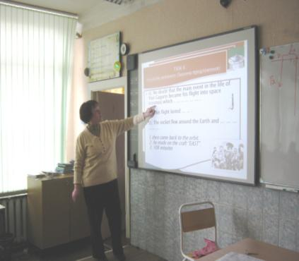
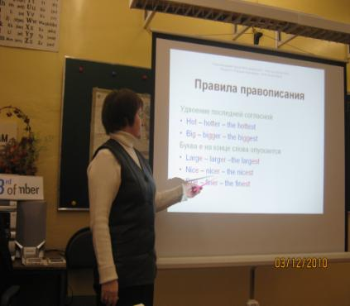
Эффективность воздействия учебного материала в виде презентаций на учащихся во многом зависит от степени и уровня иллюстративности материала.
Визуальная насыщенность учебного материала делает его ярким, убедительным и способствует интенсификации процесса его усвоения.

Slide 14
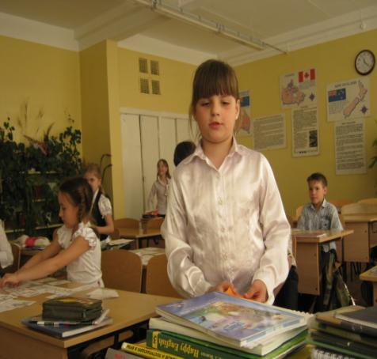
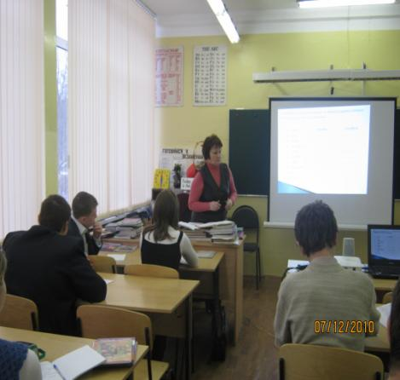
Презентация позволяет воздействовать сразу на несколько видов памяти: зрительную, слуховую, эмоциональную и в некоторых случаях моторную.

Slide 15
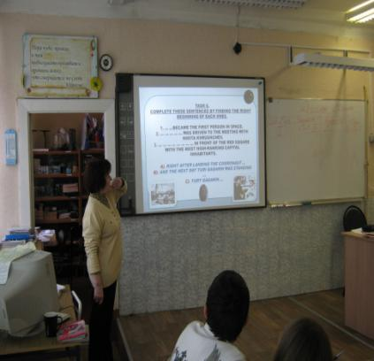
Использование компьютерной презентации на уроке позволяет:
- 1. повысить мотивацию учащихся;
- 2. использовать большое количество иллюстративного материала;
- 3. интенсифицировать урок, исключив время для написания материала на доске;
- 4. вовлечь учащихся в самостоятельный процесс обучения, что особенно важно для развития их общеучебных навыков.

Slide 16
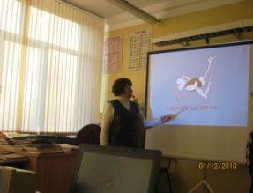
Мультимедийная презентация на уроке как методический прием
Методика использования
мультимедиа технологий предполагает:
 совершенствование системы управления обучением на различных этапах урока;
 усиление мотивации учения;
 улучшение качества обучения и воспитания, что повысит информационную культуру учащихся;
 повышение уровня подготовки учащихся в области современных информационных технологий;
 демонстрацию возможностей компьютера, не только как средства для игры

Slide 17
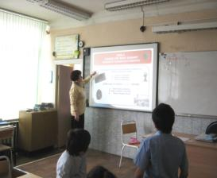
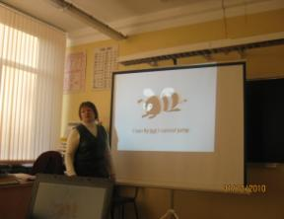
Использование мультимедийных презентационных технологий для решения педагогических задач
дефицит источников учебного материала;
возможность представления в мультимедийной форме уникальных информационных материалов (картин, рукописей, видеофрагментов, звукозаписей и др.);
необходимость систематизации и структурного представления учебного материала;
визуализация изучаемых явлений, процессов и взаимосвязей между объектами;
необходимость работы с моделями изучаемых объектов, явлений или процессов с целью исследования их свойств и др.

Slide 18
Мультимедийные уроки помогают решить следующие дидактические задачи:
усвоить базовые знания по предмету;
систематизировать усвоенные знания;
сформировать навыки самоконтроля;
сформировать мотивацию к учению в целом
оказать учебно-методическую помощь учащимся в самостоятельной работе над учебным материалом
При использовании на уроке мультимедийных презентаций структура урока принципиально не изменяется. В нем по-прежнему сохраняются все основные этапы, изменятся, возможно, только их временные характеристики.

Slide 19
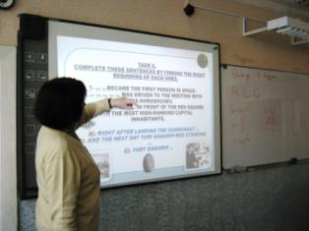
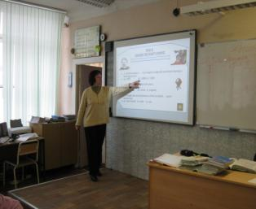
при использовании презентации необходимо учитывать некоторые особенности:
ориентироваться на развитие мыслительных (умственных) способностей ребенка, т.е. развитие наблюдательности, ассоциативности, сравнения, аналогии, выделения главного, обобщения, воображения и т.п.;
дать возможность успешно работать на уроке с применением компьютерных технологий и сильным, и средним, и слабым учащимся.

Slide 20
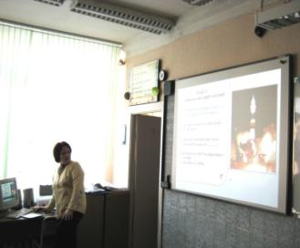
Благодарю всех за внимание! Удачи! Thank you for your attention! Good luck!
До новых встреч!
See you soon!

